Slide 1
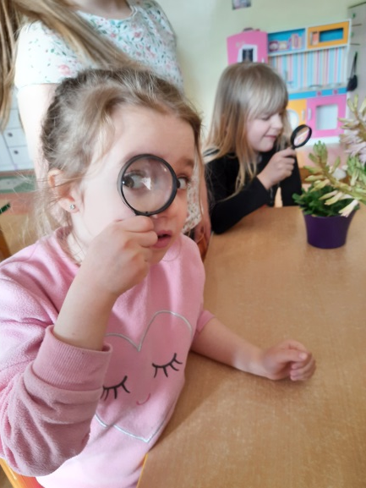
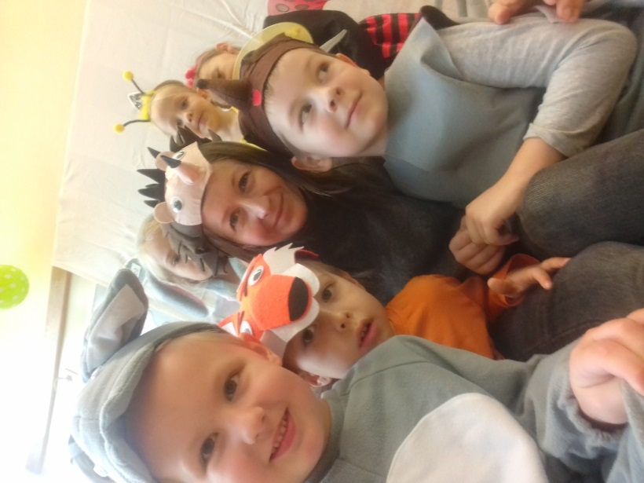
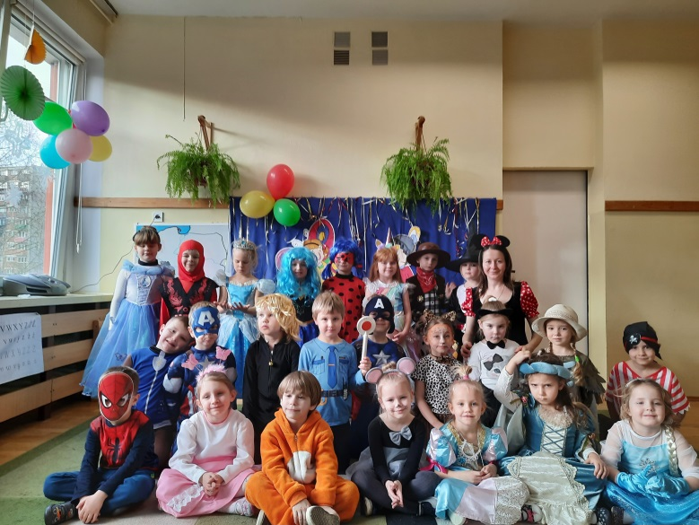
W naszym przedszkolu

Slide 2
Wiedzę i umiejętności zdobywamy przez różnorodne metody i formy pracy oraz udział w ogólnopolskich projektach edukacyjnych. Oto kilka z nich:

Slide 3
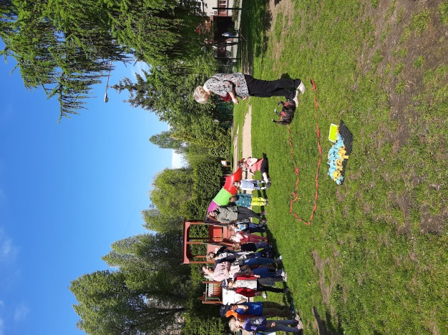
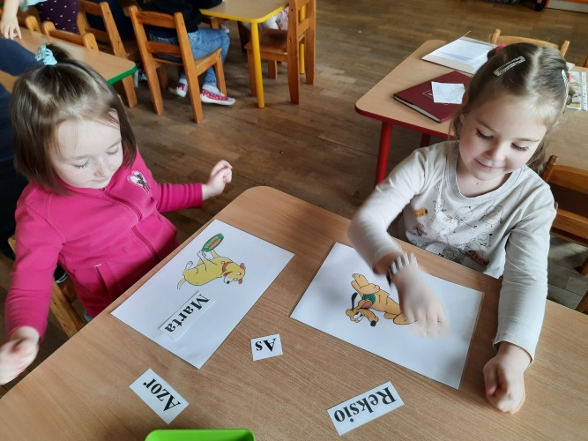
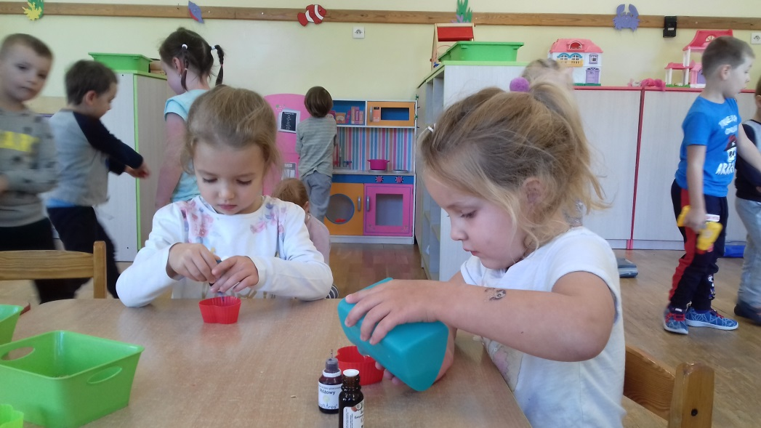
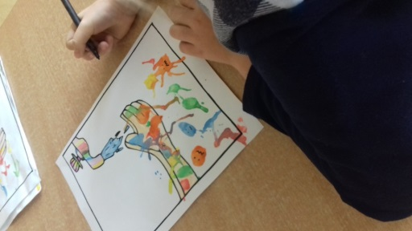
Metody aktywizujące
METODA PROJEKTÓW

Slide 4
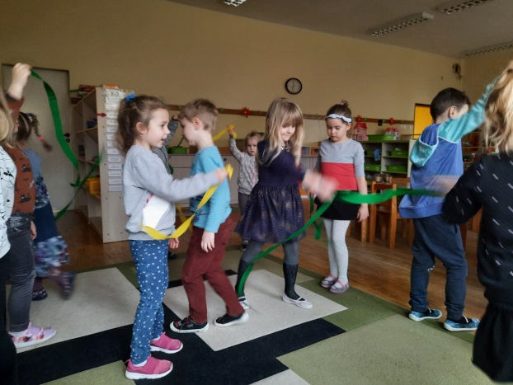
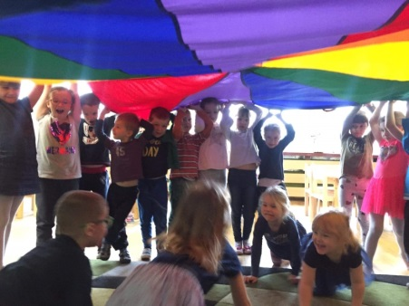
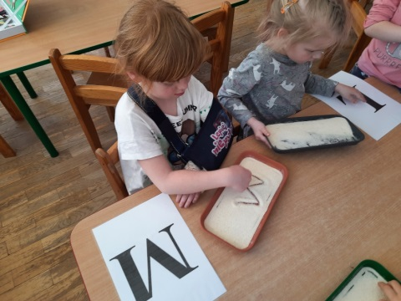
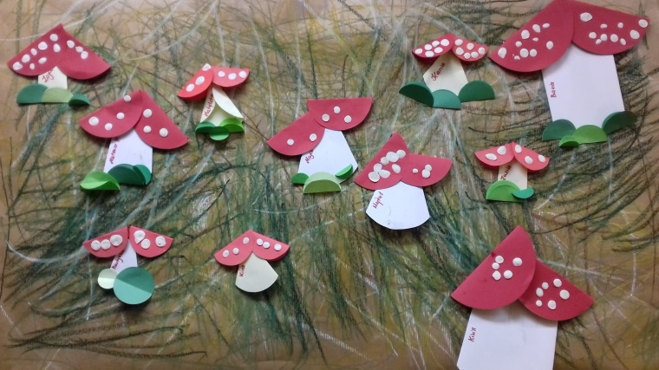
METODY AKTYWIZUJĄCE
METODA DOBREGO STARTU
ZABAWY W NURCIE PEDAGOGIKI ZABAWY KLANZA
EDUKACJA PRZEZ RUCH D. DZIAMSKIEJ

Slide 5
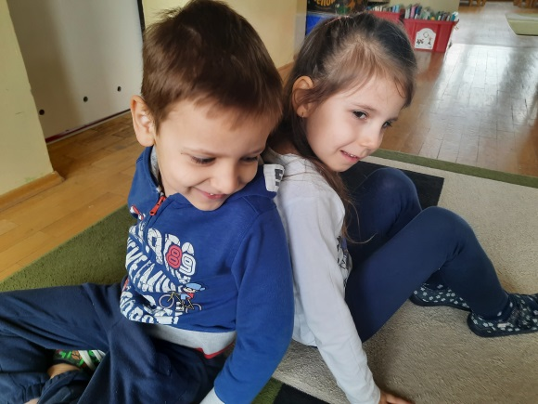
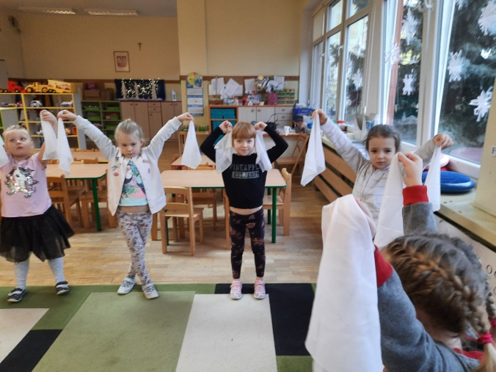
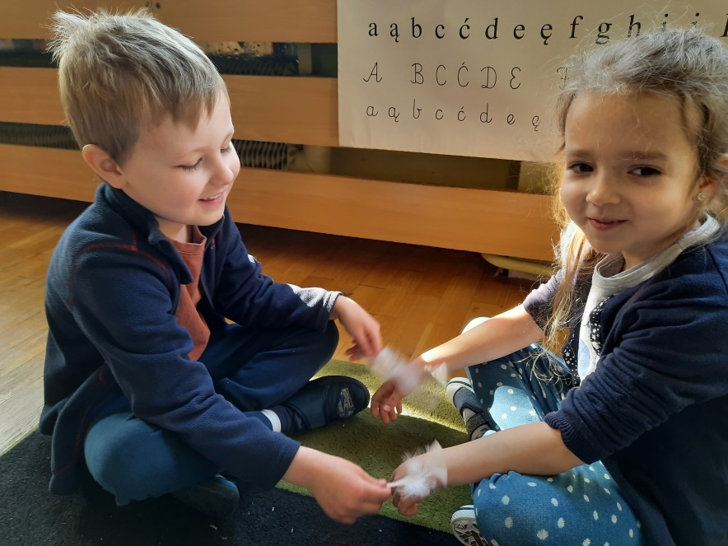
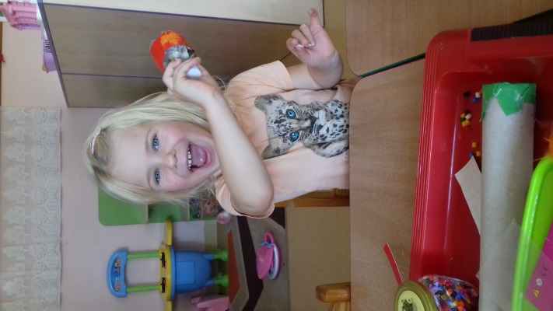
METODY AKTYWIZUJĄCE
GIMNASTYKA TWÓRCZA R. LABANA
METODA AKTYWMEGO SŁUCHANIA BATI STRAUSS
METODA RUCHU ROZWIJAJĄCEGO W. SHERBORNE

Slide 6
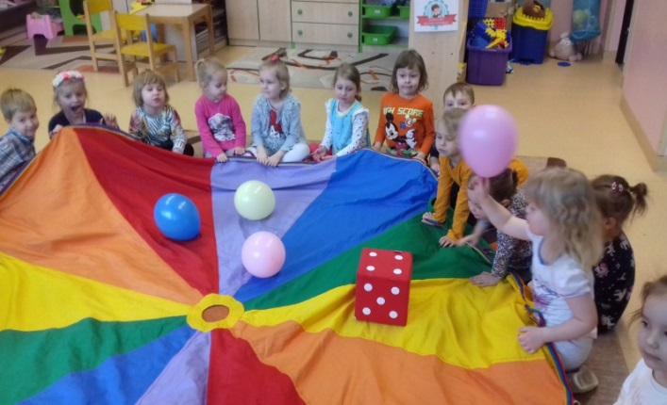
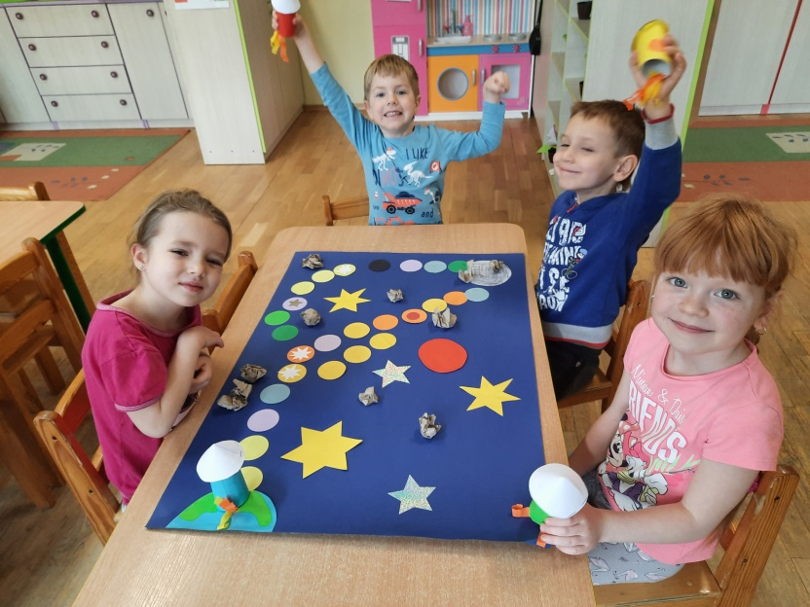
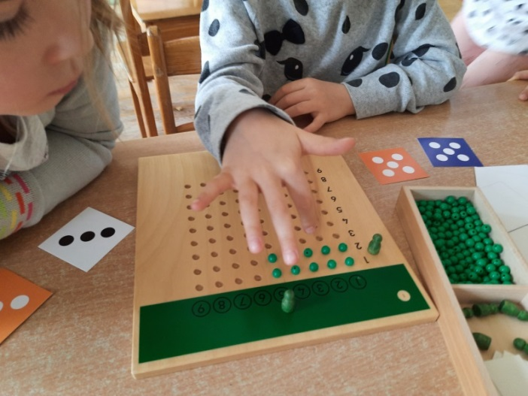
METODY AKTYWIZUJĄCE
ZAŁOŻENIA METODY
DZIECIĘCEJ MATEMATYKI
PROF. E. GRUSZCZYK-KOLCZYŃSKIEJ

Slide 7
Takie działania m.in.
wszechstronnie wspierają rozwój dzieci,
zwiększają ich motywację do działania,
kształtują poczucie sprawstwa,
integrują grupę,
tworzą bezpieczną przestrzeń do popełniania błędów, eksperymentowania oraz eksplorowania otaczającego świata, co jest szczególnie istotne w procesie uczenia się i zdobywania różnych umiejętności. To przestrzeń, która pozwala na przedefiniowanie błędu, porażki, której tak wszyscy się boimy, w sytuację, która ma pobudzać do działania, prowokować do podejmowania kolejnych prób.

Slide 8
W naszym przedszkolu wprowadzamy działania innowacyjne

Slide 9
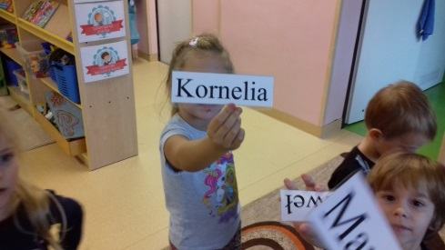
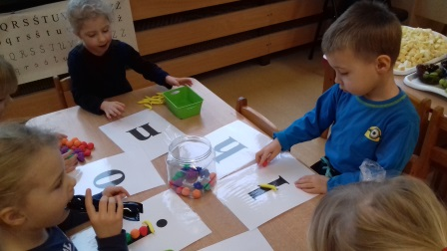
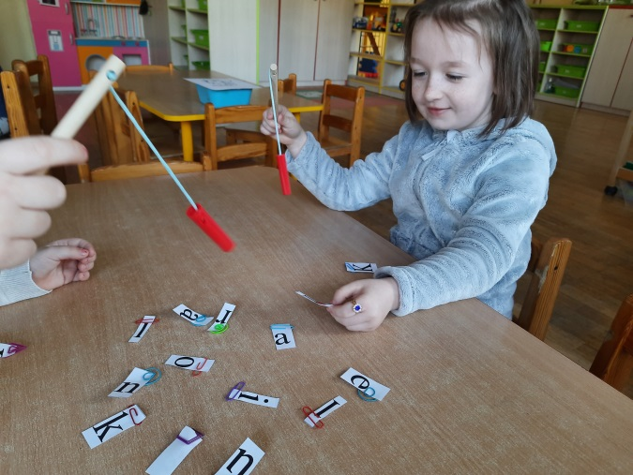
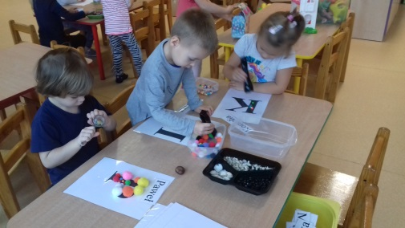
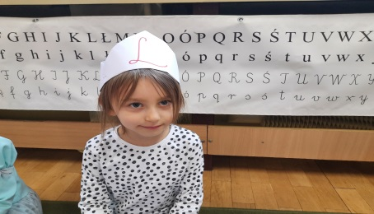
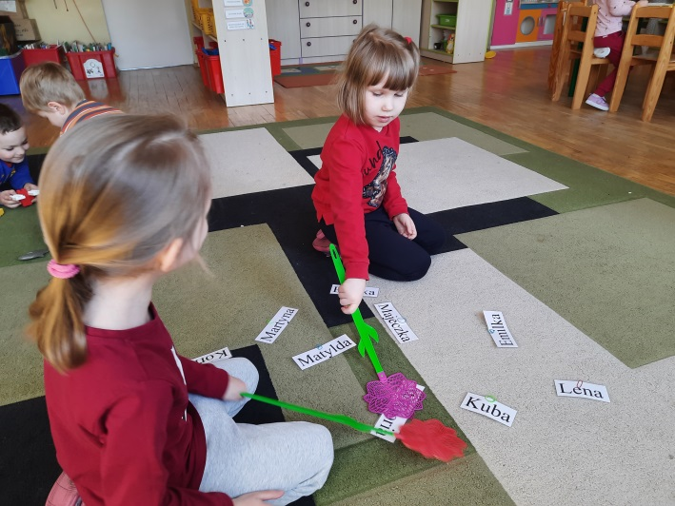
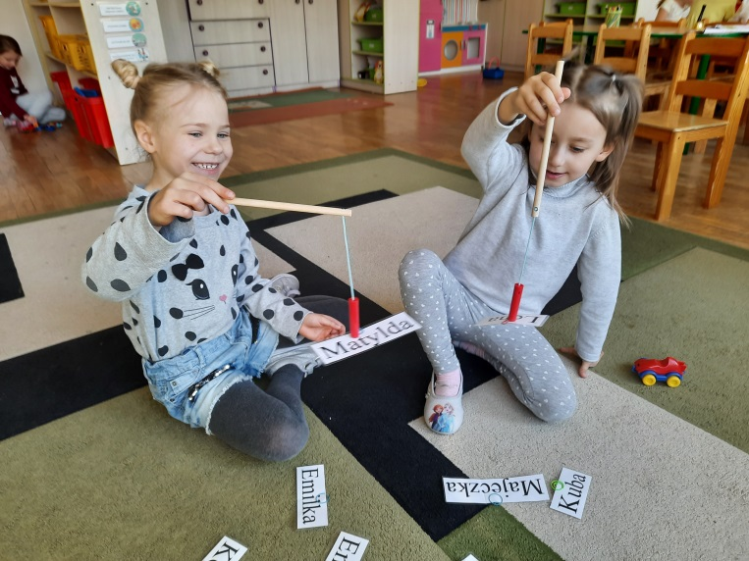
Działania innowacyjne
„PRZEDSZKOLAK W ŚWIECIE LITER” innowacja wprowadzająca odimienną metodę nauki czytania dr I. Majchrzak

Slide 10
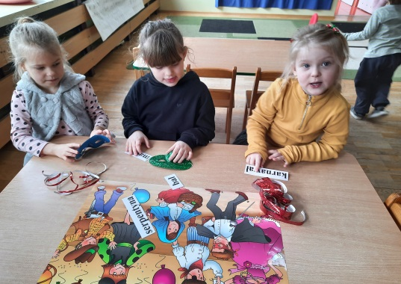
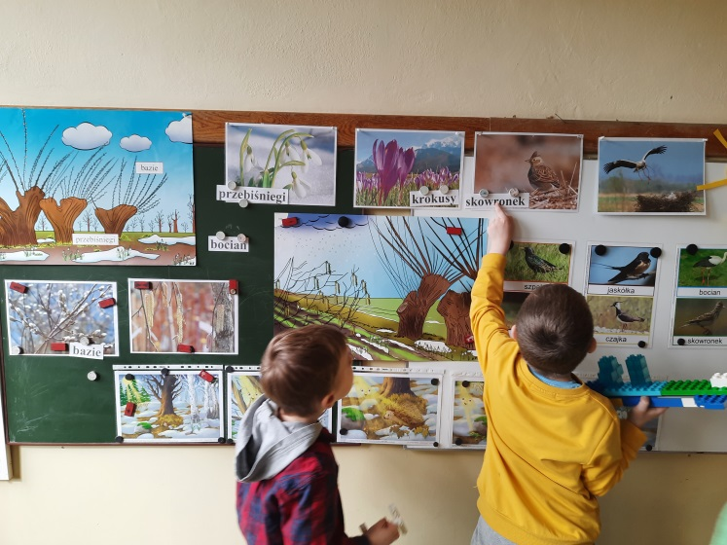
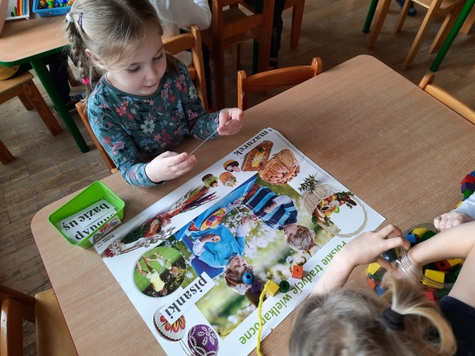
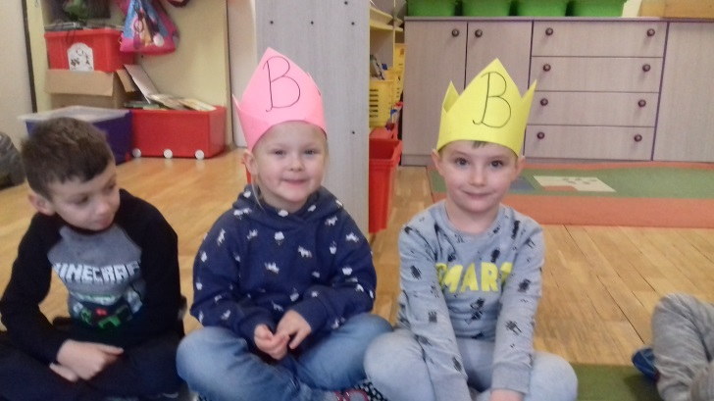
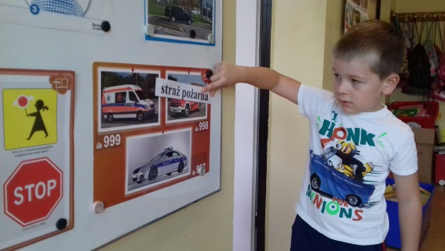
Działania innowacyjne

Slide 11
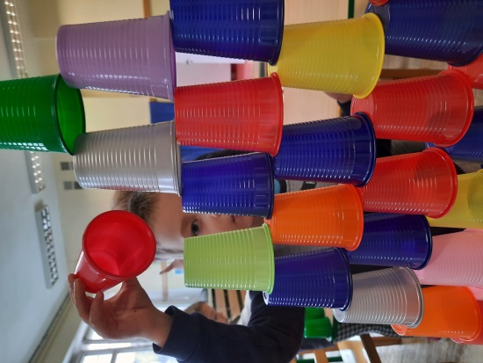
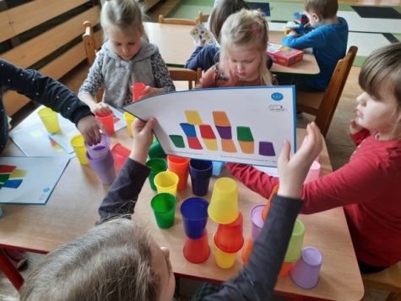
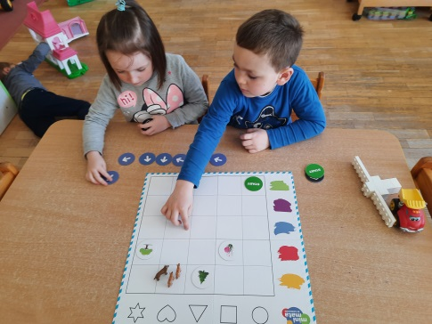
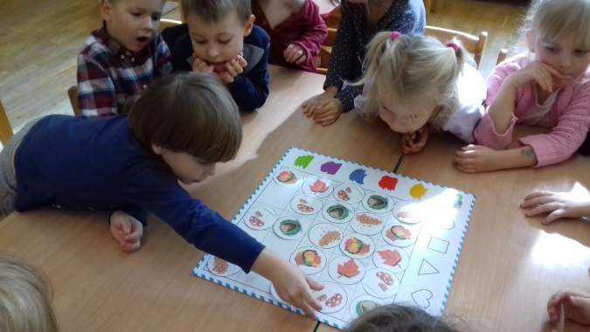
Działania innowacyjne
Kodowanie
i programowanie

Slide 12
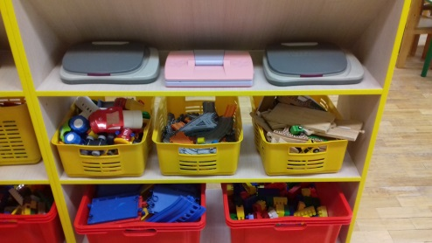
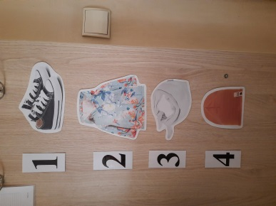
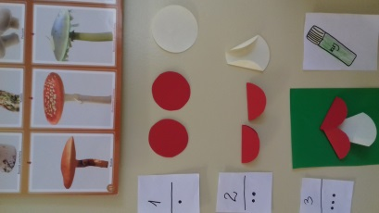
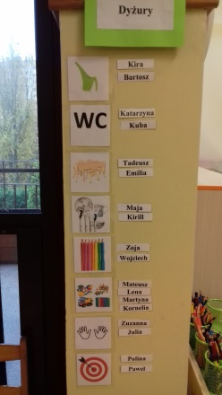
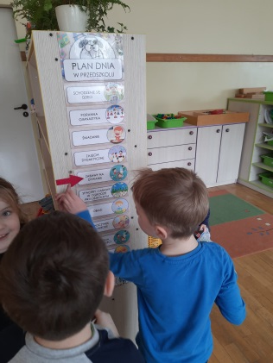
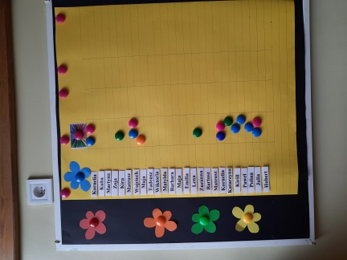
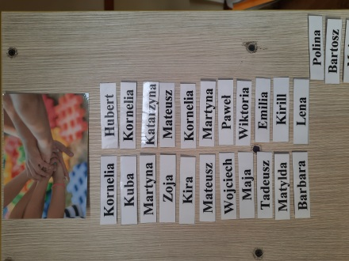
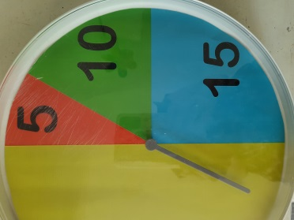
Działania innowacyjne
Elementy planu daltońskiego
instrukcje
pomoce

Slide 13
Powyższe działania m.in.
wzbogacają ofertę przedszkola o innowacyjne rozwiązania w edukacji,
rozbudzają ciekawość poznawczą,
wszechstronnie rozwijają dzieci,
zwiększają szanse edukacyjne dzieci,
kształtują umiejętności logicznego i algorytmicznego myślenia, zadaniowego i kreatywnego podejścia do problemów,
kształtują umiejętności zarządzania czasem,
kształtują umiejętności współpracy, odpowiedzialności i samodzielności.

Slide 14
W naszej placówce prowadzimy systematyczne obserwacje, by stwarzać dzieciom optymalne warunku do ich rozwoju.

Slide 15
Rozpoznawanie potrzeb dzieci

Slide 16
Podejmowane działania diagnostyczne pozwoliły na:
identyfikowanie uzdolnień, potrzeb rozwojowych oraz edukacyjnych dzieci,
podejmowanie strategii sprzyjających wielopłaszczyznowemu oddziaływaniu na dziecko.

Slide 17
Wszystkie działania dydaktyczne, wychowawcze i opiekuńcze rozwijały dzieci we wszystkich sferach funkcjonowania. Kształtowane były:
UMIEJĘTNOŚCI SPOŁECZNE I ODPORNOŚĆ EMOCJONALNA
Kształtowanie umiejętności porozumiewania się, obdarzania innych uwagą, szacunkiem, życzliwością. Kształtowanie umiejętności przestrzegania reguł, wrażliwości na drugiego człowieka i jego potrzeby. Wzmacnianie poczucia wartości, kształtowanie umiejętności radzenia sobie z emocjami, krytyką, niepowodzeniem, odraczaniem nagrody, przyjemności, zaspokajaniem swoich potrzeb w sposób akceptowalny społecznie.
SAMODZIELNOŚĆ
Samodzielność w zakresie doskonalenia umiejętności ubierania się, kształtowania nawyków higienicznych, posługiwania się sztućcami, dbania o swoje miejsce zabawy oraz pracy.
WIEDZA OGÓLNA

Slide 18
c.d.
KOMPETENCJE MATEMATYCZNE I JĘZYKOWE
SPRAWNOŚĆ RUCHOWA ORAZ KOORDYNACJA WZROKOWO-RUCHOWA
Za dużo, by wszystko wymieniać ;-)

Slide 19
DZIĘKUJEMY ZA UWAGĘ

